Slide 1
【中职专用】统编版·基础模块（上册）
灯
巴金

Slide 2
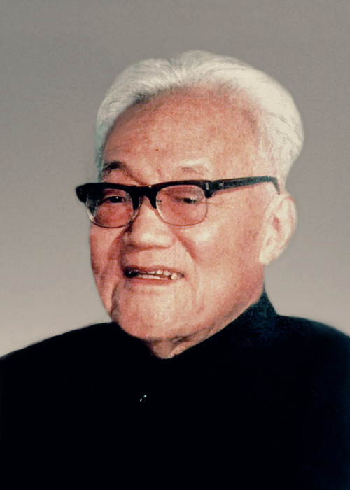
作者简介
巴金： 中国现代作家，原名李尧棠，巴金为笔名， 四川成都市人。
代表作有：长篇小说《激流三部曲》（《家》《春》《秋》），《爱情三部曲》（《雾》《雨》《电》）此外还有小说《灭亡》《寒夜》《憩园》。1982年，巴金获得了“但丁”文学奖。
巴金既是一位优秀的散文家，又是一位优秀的小说家。他的散文作品有很多，如《海行杂记》《随想录》 等。
巴金的小说具有强烈的反封建精神;其散文洋溢着渴望自由、追求光明的热情。
巴金
（1904 ～ 2005）

Slide 3
时代背景
《灯》写于一个特定的时代背景之下。1941年，日本帝国主义已经占领了中国大部分国土，抗日战争已经进入相持阶段。一方面日本侵略者气势汹汹，张牙舞爪，不可一世，似乎无坚不摧；另一方面，他们因战线拉得太长，在中国战场上疲于奔命，处处受到中国人民的打击。这样，日本侵略者就用软硬兼施的手段，威逼利诱中国有关抗日力量，国、共、日、汪构成十分复杂的关系，中国的抗战前途，在许多人看来，云山雾罩、扑朔迷离。
1941年9月，巴金辗转于昆明，重庆，成都之间，目击国民党反动派的倒行逆施，看到的是阴冷，凄凉，黑暗，腐败的社会生活，又面对当时险恶的政治形势，不能不感到苦闷和抑郁。但他爱国反侵略的意志十分坚决，在艰苦危难的环境中，从未放下宣传抗日的笔。并且看到了未来的中国的希望，具有抗战必胜的信念。

Slide 4
正字音
(è)
(zhì)
(sù)
(mèi)
噩梦
窒闷
回溯
梦寐
(pái huái)
(mō)
(xuān)
(xùn)
徘 徊
摸索
喧闹
殉情

Slide 5
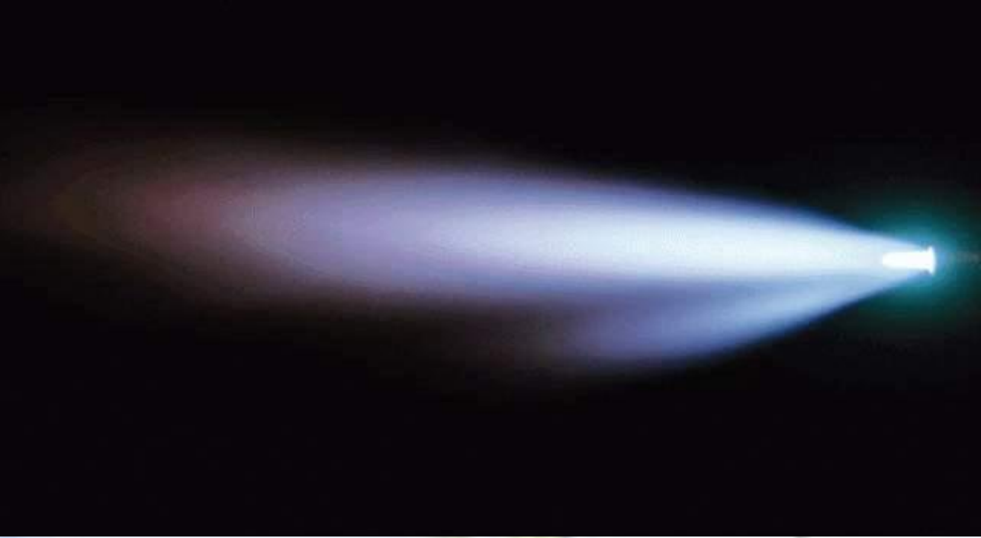
梳结构 理思路
阅读课文，写到了哪些灯？依照什么思路来安排这些材料的？
平房里射出的几点灯光
希望、光明
① ______________________
风雪夜行人见到的豆大的光
安慰、鼓舞
② ___________________________
哈里希岛上的长夜孤灯
姐弟之爱、亲情
③ ___________________________
女教士希洛点燃的火炬
男女之爱、爱情
④ ___________________________
陌生人家桌上的油灯
人间大爱、温情
⑤ ___________________________

Slide 6
梳结构 理思路
全文内容始终围绕着“灯”展开和深化，但从表面看，“眼前灯”和“回忆灯”多次交叉出现，这条线索是不是显得很零乱？试梳理课文思路。
写作思路
眼前（灯）
回忆（灯）
联想（灯）
眼前（灯）
无意
有意
受惠
施惠

Slide 7
梳结构 理思路
作者从“窒闷” 到“微笑”的心情是怎样揭示出来的？
噩梦惊醒
眼前的灯光
夜行的灯光
窒闷
明亮、温暖
呼吸畅快
传说
陌生人家的一盏油灯
对着山那边
驱散黑暗促成发育
在心中摇晃
微笑

Slide 8
梳结构 理思路
这些灯有什么作用?
可以看出，作者以“灯”为线索，展开回忆和联想，把现实的感受和一些故事串联起来表达中心。
从作用上看，作者所写的灯光可以分成三类:
①能给人以温暧，明亮的灯;
②能给人指路的灯;
③能给人希望的生命之灯;

Slide 9
梳结构 理思路
第一部分（1—3段）：
从噩梦中惊醒，看到黑夜中的几点灯光（“眼前”）。
第二部分（4—8段）：
从眼前的灯光引起回忆，赞美灯光给人以勇气和温暖，指明行进方向（“回忆”——切身的经历、体会）。
第三部分（9—12段）：
讲述有关灯光的传说与友人的故事。进一步揭示灯光的象征意义（“联想”——域外的传说、朋友的经历）。
第四部分（13段）：
坚信“灯光是不会灭的”，完成了由“窒闷”到“微笑”的感情转变

Slide 10
赏手法 悟主题
本文运用了什么手法？
托物言志
托物——具体实物——灯，象征希望、光明、信念。
言志——抽象感情——抗战胜利的信念，赞扬了中国共产党及抗日民众的力量。
“灯”的象征意义?
只要有灯，就会有光明、温暖，给人指明方向，鼓舞人们前进。由此可知“灯”“灯光”象征光明、希望。寄托作者对光明的赞美和向往，表明光明必将驱散黑暗，中国人民必将最后战胜日本侵略者的执着信念。

Slide 11
赏手法 悟主题
一、政治层面
作品以“灯”为象征物，通过现实、回忆、联想，写灯给人们照明、指路，从而使人看到希望和光明，作者以此给人们点燃心中希望之灯，从中表达对抗战必胜的信念。
文章主题
二、哲理层面
用象征的手法，含蓄地表达了人类向往光明、坚定信念、正义必胜的愿望，抒发生命需要精神支柱的感想。

Slide 12
品味语言
（1）第1自然段：说明“噩梦”、“窒闷”、“寒夜”等词语在文中的含义。
象征政治环境的黑暗和作者找不到出路的压抑苦闷的心情。
（2）第2自然段：“沉睡的大海”比喻什么？为什么“灰白色的马路”、“像浪花似的浮起来”？
“沉睡的大海”比喻黑暗的浓重，越是“黑暗”，越衬托出灯光可贵。“马路”的浮现，显然是灯光的作用，写“马路”实际是巧妙地暗写灯光。

Slide 13
品味语言
（3）第5自然段：说明“灯光，不管是哪个人家的灯光，都可以给行人——甚至像我这样的一个异乡人——指路”这句话的含义。
强调灯光的普遍作用——指路。
（4）第6自然段：作者在“廊上”看到灯光和“在雨中摸夜路”看到灯光，感觉为什么没有一点分别？
迷途人需要灯光“指路”，迷途的“灵魂”更需要灯光的“指引”，才能从迷阵中找到归路。文意从灯的物质作用升华到精神作用。

Slide 14
品味语言
（5）既然希洛的火炬早已熄灭，一对情人也已死去，为什么说“熊熊的火光至今还隐约地亮在我们的眼前”？
这里的“火光”已经不是实指，它是爱的象征，真善美的标志，至今“亮在我们的眼前”是说这种精神千秋万代照耀、鼓舞着人们，引导人们去追求美好的人生。
（6）第11自然段：“我们不是单靠吃米活着”的言外之意是什么？
人有了丰富的精神“食粮”，才能更好地活着。

Slide 15
品味语言
（7）第13自然段：“在这人间，灯光是不会灭的——我想着，想着，不觉对着山那边微笑了。”这句话在全文中的作用是什么？
这句是全文的点睛之笔，表达了对抗战胜利的信心和昂扬的乐观主义精神，相信希望之灯永照人间，光明终将驱散黑暗，正义必定胜利。“微笑”与开篇的“窒闷”照应，反映出作者由空虚到充实，由压抑到振奋，由迷茫到坚定的思想发展轨迹。“山那边”指开头的“山”。

Slide 16
总 结
课文以“灯”为线索组织材料，形散神聚；主旨深刻，发人深省；象征手法，含蓄深沉；语言精确，富含深情。
巴金以一种审美的方式,在《灯》中把黑暗势力和理想之广进行了象征化处理,使《灯》成了一篇富有哲理性的艺术散文。它告诉我们:任何时候,人都要有自己的理想和信念,唯有这样,人才能走出困境,战胜黑暗。可以说,巴金以他丰富的想象力,真切的感悟,浪漫的理想,为我们谱写了一曲高昂的奋进之歌、理想之歌。

